Slide 1
Computação Gráfica
Aula 8: Geometrias e Grafo de Cena

Slide 2
Computação Gráfica
Malhas Poligonais

Slide 3
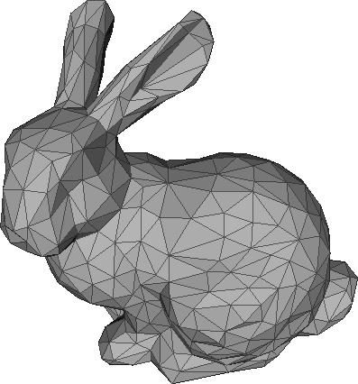
Malha de Triângulos

Slide 4
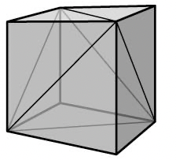
Pequena Malha de Triângulos
8 vértices, 12 triângulos

Slide 5
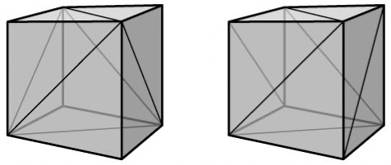
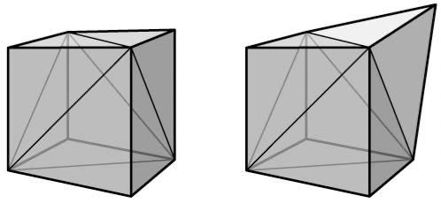
Topologia versus Geometria
Mesma geometria, diferente topologia da malha
Mesma topologia, diferente geometria

Slide 6
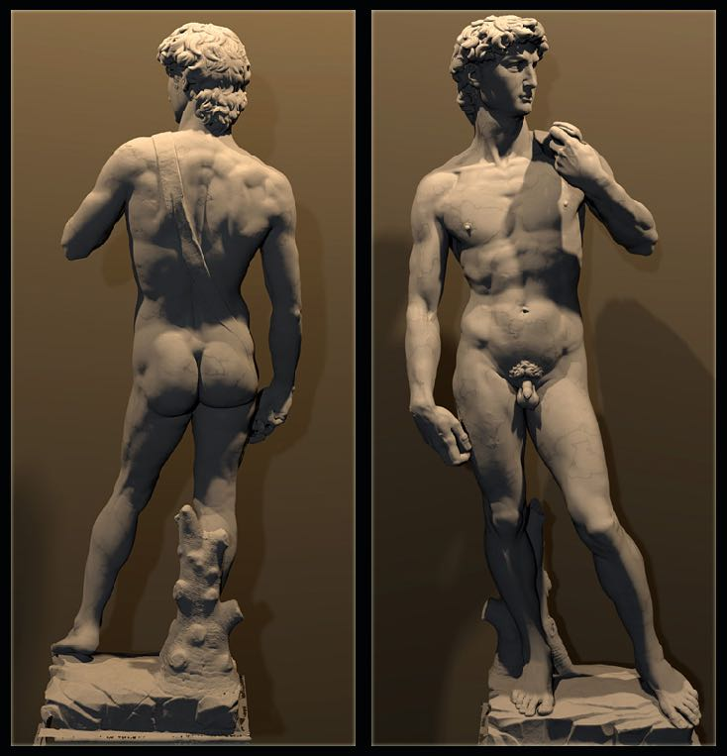
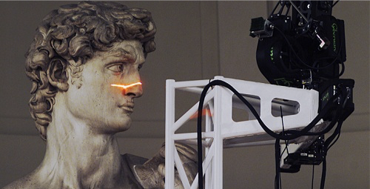
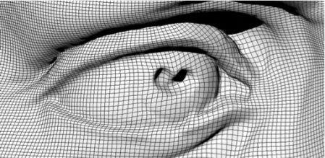
Grande Malha de Trângulos
David
Digital Michelangelo Project
28.184.526 vértices
56.230.343 triângulos

Slide 7
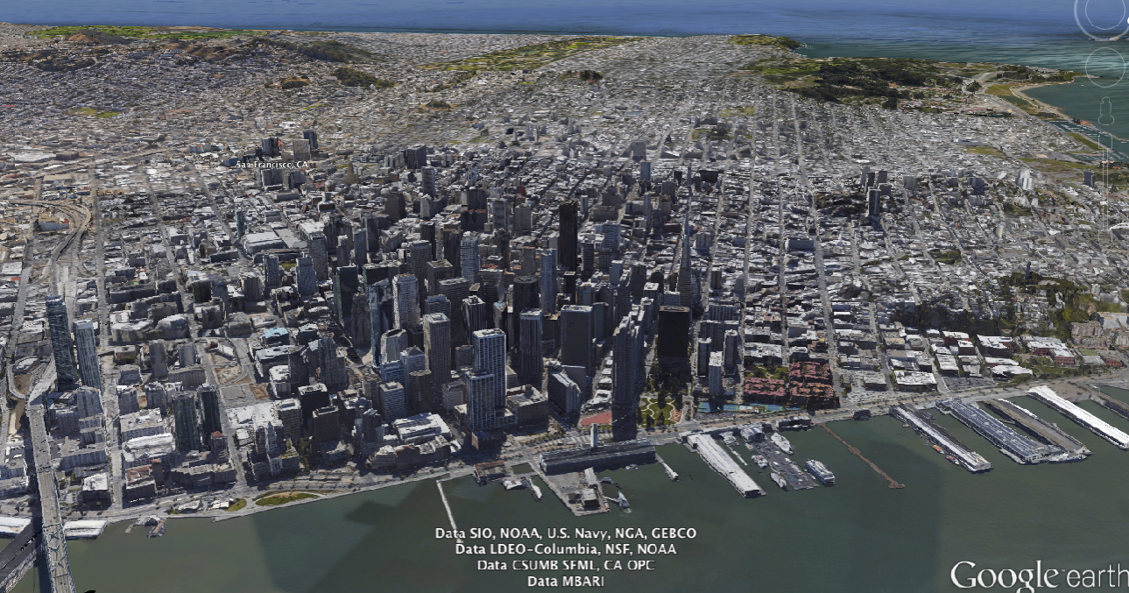
Malha Gigantesca de Triângulos
Google Earth
Malha reconstruída de imagens de satélite e aéreas
Trilhões de triângulos

Slide 8
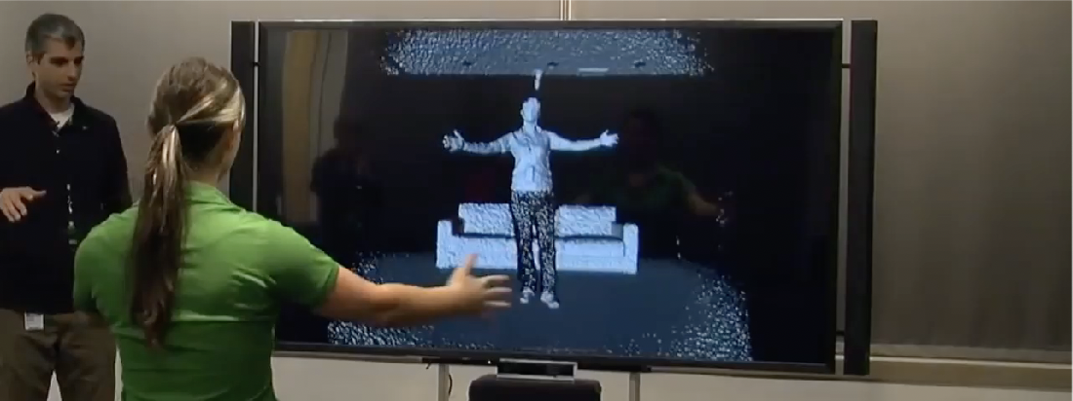
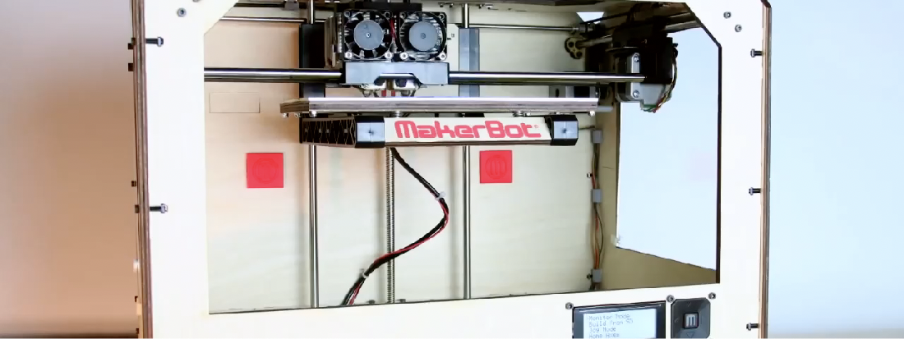
Processamento Digital de Geometria
Scanner 3D
Impressão 3D

Slide 9
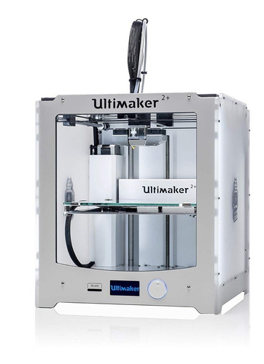

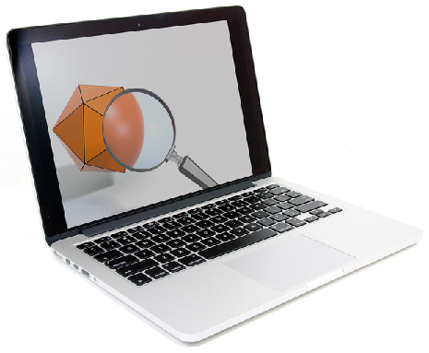
Pipeline de Processamento Geométrico
Escaneamento Processamento Impressão

Slide 10
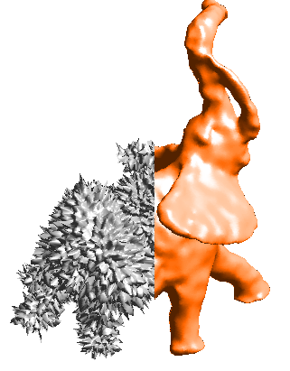
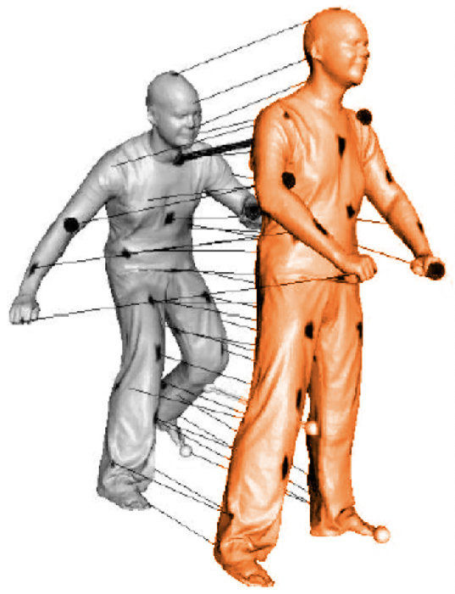
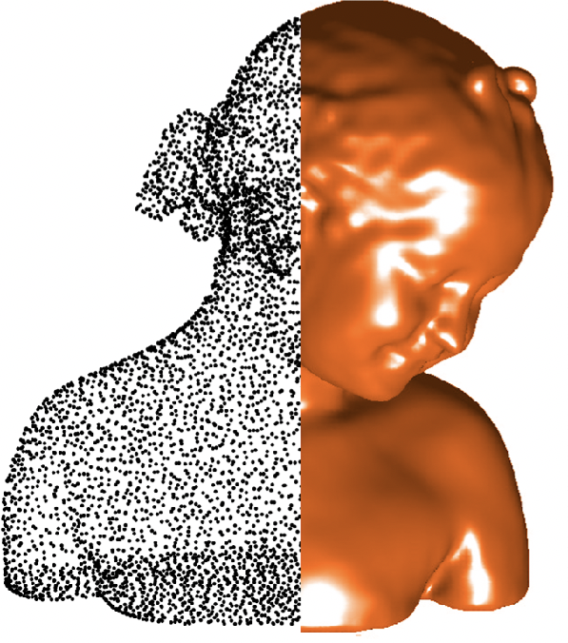
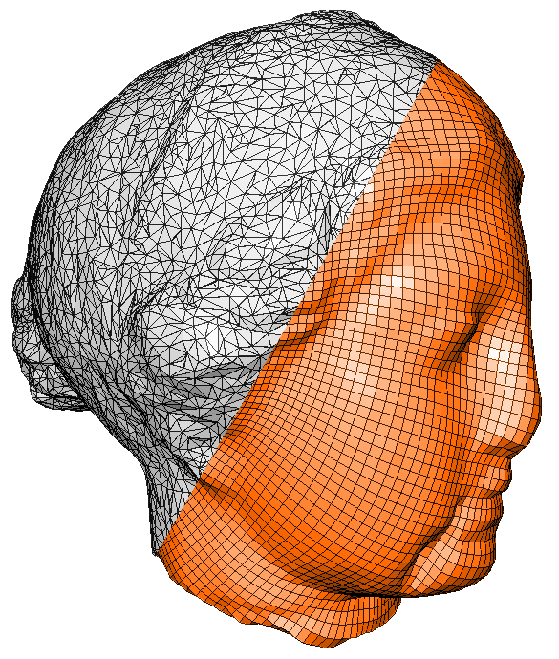
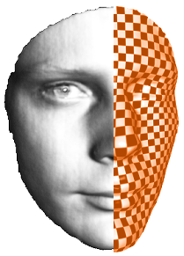
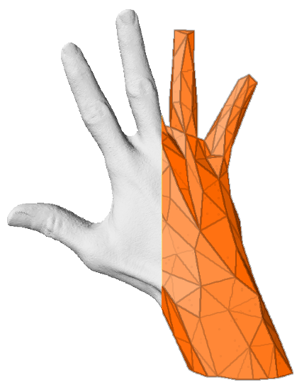
Mais Tarefas de Processamento Geométrico
Reconstrução 3D
Analise de Formas
Filtragem
Remeshing
Parametrização
Compressão

Slide 11
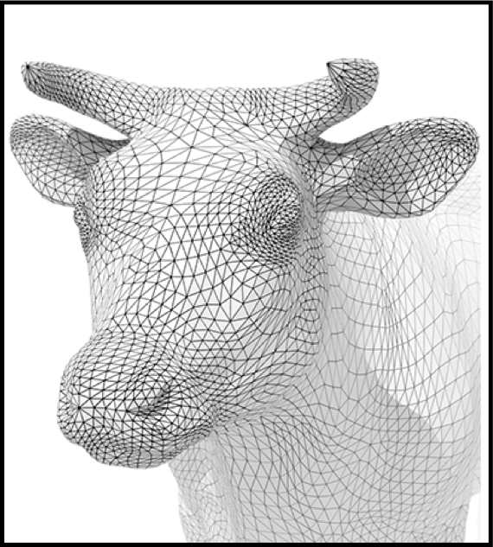
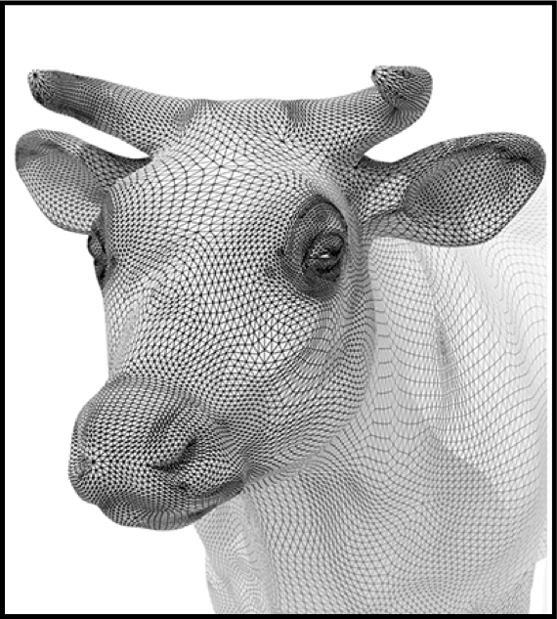
Upsampling (Refinando Malha)
Subdivisão : melhorando resolução interpolando os pontos

Slide 12
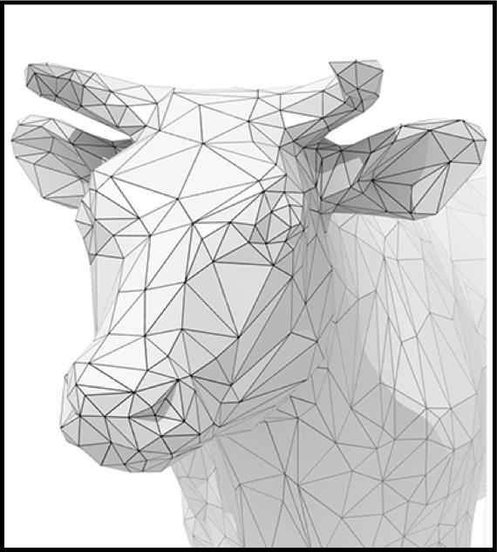
Downsampling (Simplificando a Malha)
Diminuindo Pontos : tentando manter a forma original

Slide 13
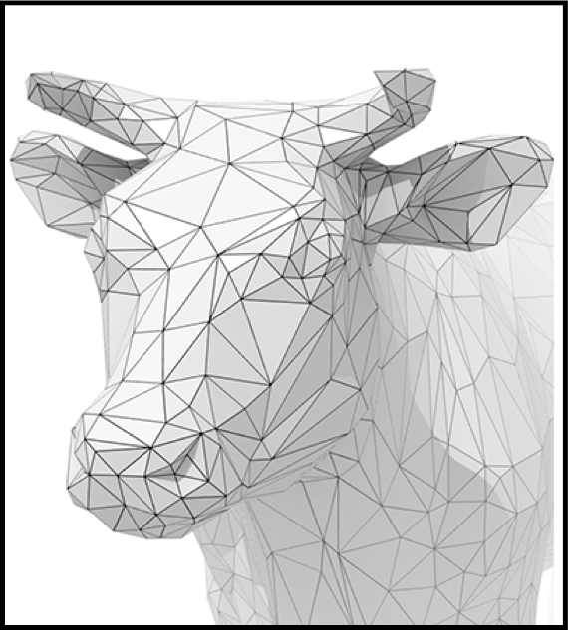
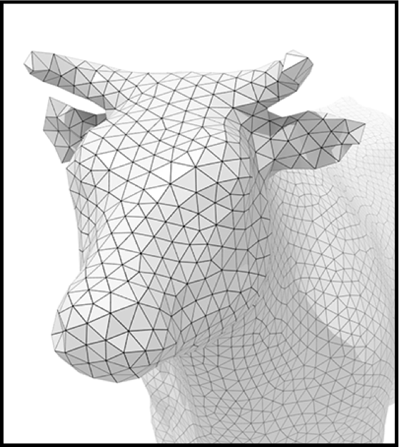
Homogeneizando Malha
Ajustando Pontos para melhorar qualidade (possivelmente)

Slide 14
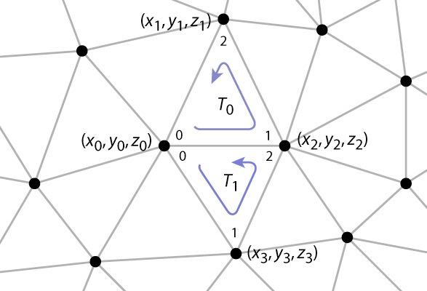
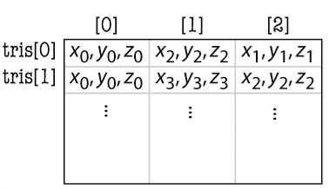
Lista de Triângulos

Slide 15
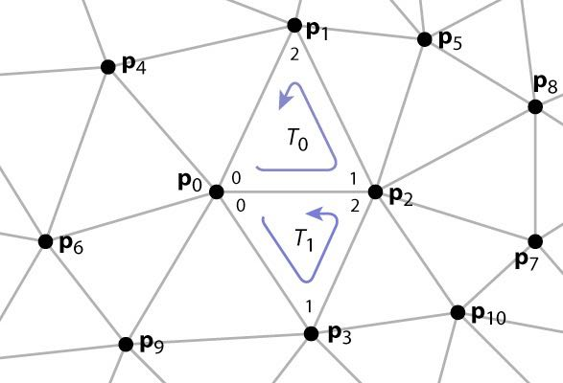
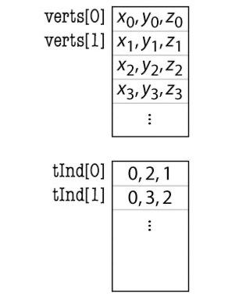
Lista de Pontos e sua conexão por índices

Slide 16
Comparação
Triângulos
+ Simples
- Muita Informação Redundante
Pontos e Triângulos
+ Compartilhamento de vértices reduz consumo de memória
+ Garante integridade da malha
(alterar um vértice, altera para todos os polígonos)

Slide 17
Informação da Topologia da Malha
Aplicações:
Acesso aos vizinhos em tempo constante ex: cálculo de normais da superfície, subdivisões
Edição da Geometria ex: adicionando/removendo vértices, faces, arestas, etc
Solução: Estrutura de Dados Topológicas

Slide 18
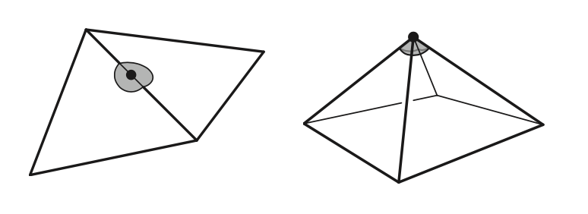
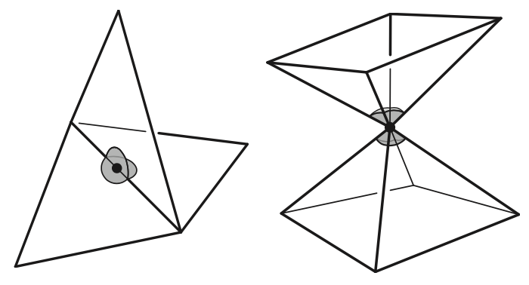
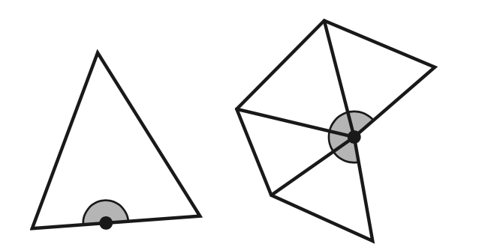
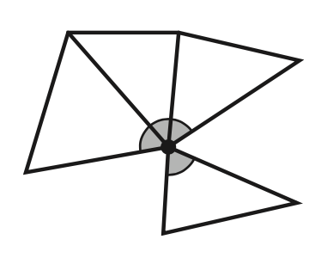
Validade Topológica: Manifold
Definição: um manifold 2D é uma superfície que, quando cortada em qualquer ponto com uma pequena esfera, sempre produz um (e somente um) disco contínuo (ou meio disco nas bordas).
Manifold
Não Manifold
nas bordas
nas bordas

Slide 19
Validade Topológica: Manifold
Definição: um manifold 2D é uma superfície que, quando cortada em qualquer ponto com uma pequena esfera, sempre produz um disco (ou meio disco nas bordas).
Se a malha é manifold, podemos contar com propriedades úteis:
Uma aresta conecta com exatamente duas faces
Uma aresta conecta com exatamente dois vértices
Uma face consiste em um contorno de arestas e vértices
Um vértice consiste em um contorno de arestas e faces
A fórmula do poliedro de Euler é válida: #f - #a + #v = 2
(para uma superfície topologicamente equivalente a uma esfera)
(Verifique em um cubo: 6 - 12 + 8 = 2)

Slide 20
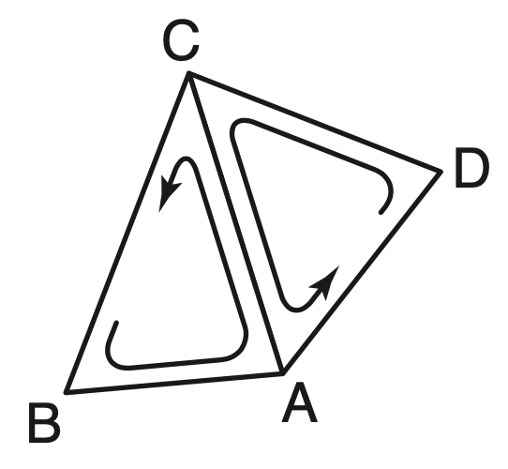
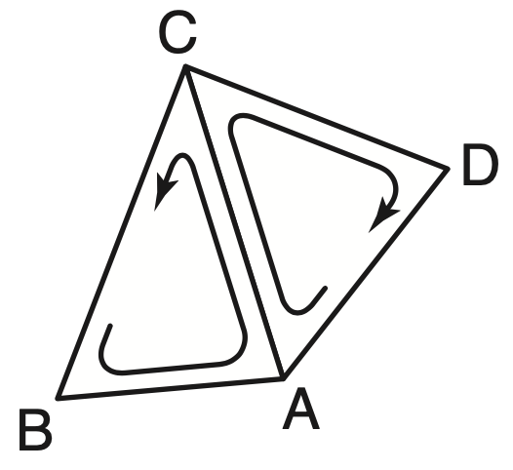
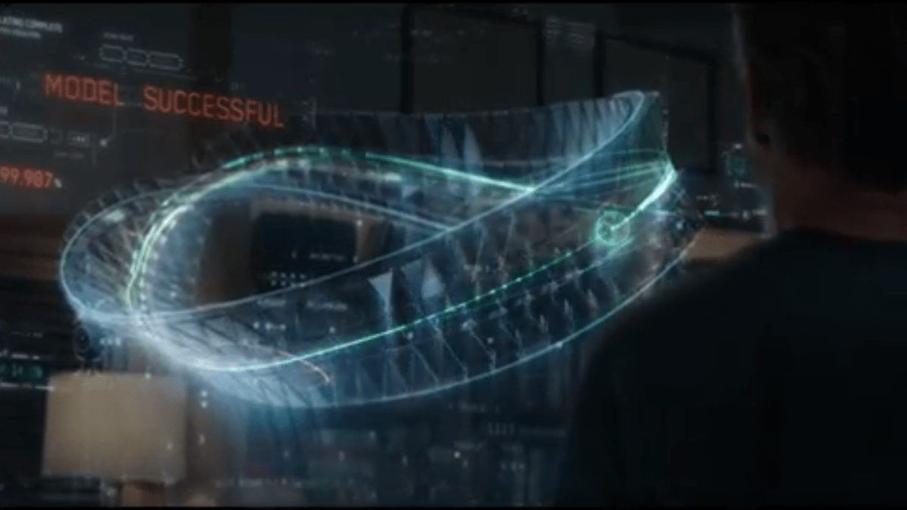
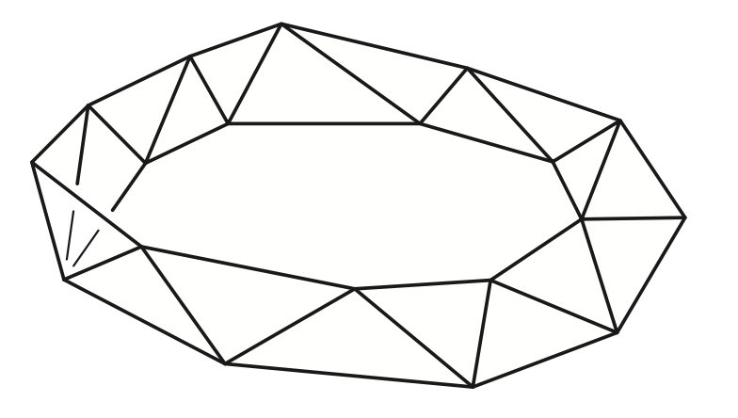
Validade Topológica: Consistência da Orientação
Orientação consistente
Orientação inconsistente
Não orientável
Fita de Möbius
Vingadores: Ultimato

Slide 21
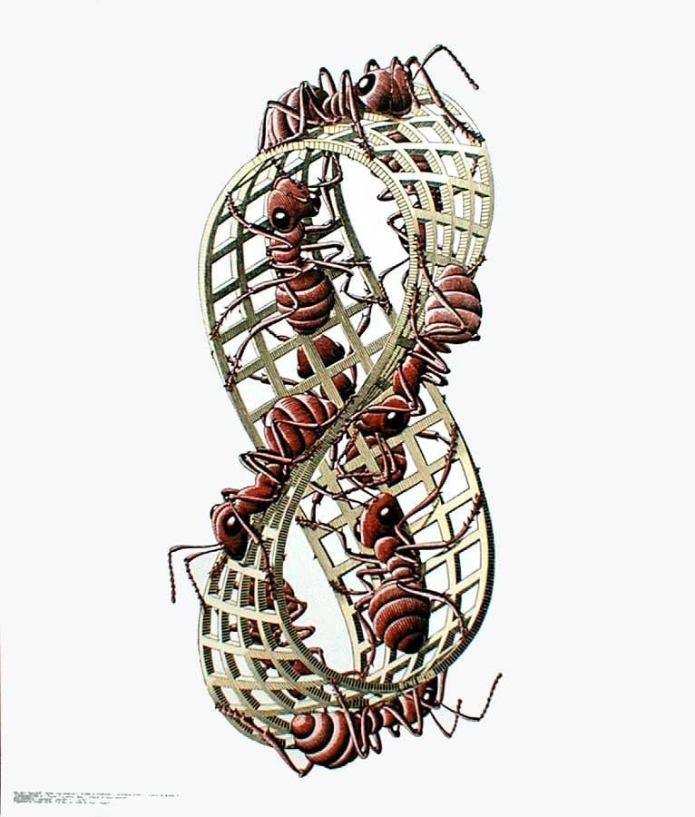
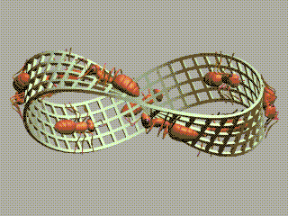
Validade Topológica: Consistência da Orientação
Fita de Möbius
M. C. Escher - Möbius Strip II (1963)

Slide 22
Extensible Markup Language (XML)
XML é usado para estruturar dados
XML é codificado em texto
XML lembra o HTML e específica do XHTML
XML usa muito texto para organizar dados
XML é livre de licença, independente de plataforma e bem suportado
Na prática as pessoas estão migrando de XML para JSON (JavaScript Object Notation)
<?xml version="1.0" encoding="UTF-8"?>
<texto>
<frase>hello world</frase>
</texto>

Slide 23
XML - Elementos e Atributos
O XML possui elementos que podem conter outros elementos
Atributos são valores colocados dentro dos elementos
Elemento de Abertura: Shape
Elemento de Abertura: TriangleSet
Elemento Singleton: Coordinate, atributo: point
Elemento de Fechamento: TriangleSet
Elemento de Abertura: Appearance
Elemento Singleton: Material, atributo: diffuseColor
Elemento de Fechamento: Appearance
Elemento de Fechamento: Shape
---
-------
---
---
-------
---
<Shape>
<TriangleSet>
<Coordinate point='-5 1 3 -3 2 1 -5 4 0'/>
</TriangleSet>
<Appearance>
<Material diffuseColor='1 0 0'/>
</Appearance>
</Shape>

Slide 24
Grafo de Cena (parece, mas não é uma árvore)
Um Grafo Acíclico Dirigido "directed acyclic graph (DAG)"
Repetição:
Uma cena pode conter várias cópias (instâncias) de um mesmo objeto
O modelo (Objeto 3D) pode usar várias cópias de uma parte de outro modelo
Resultados
Um nó (instâncias) pode possuir vários pais
Ao se alterar uma cópia, essa se propaga para todas instâncias
No traversal o mesmo objeto será desenhado várias vezes nas diferentes coordenadas
Economiza memória e tempo

Slide 25

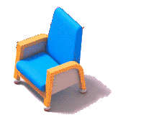
Grafo de Cena
Vantagens:
Permite definições de objetos nos seus sistemas de coordenadas
Permite o uso de objetos várias vezes numa mesma cena
Permite processamento pela hierarquia (ex:intersecções)
Permite animações de articulações de forma simples
por: Guillaume Kurkdjian
Notes:
https://dribbble.com/shots/11182147-Press-Living-Room

Slide 26
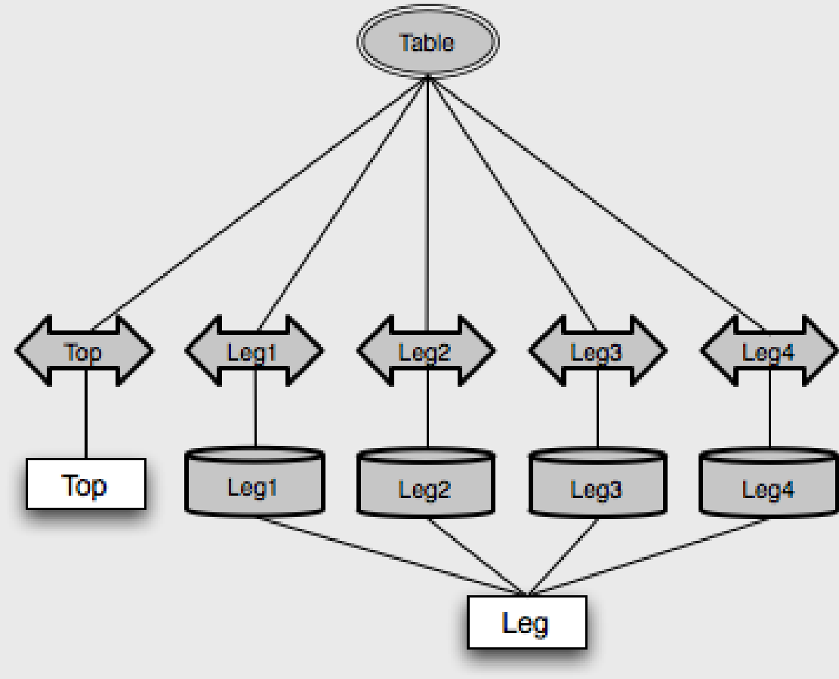
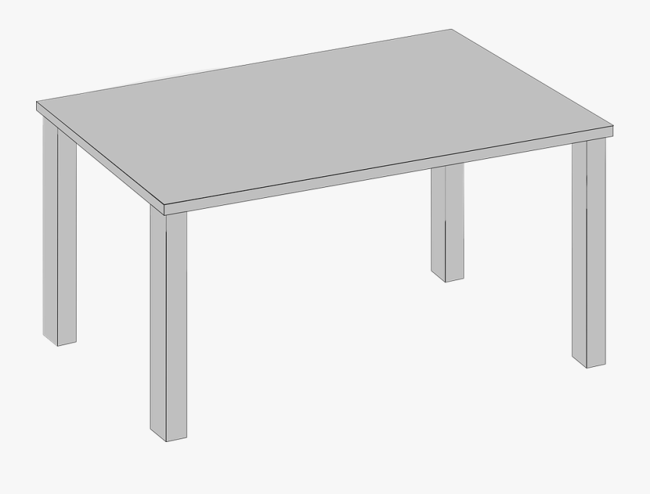
Instanciação – partes do modelo
Instâncias

Slide 27
Grafo de Cena
Raiz
(Root)
Translade (10,20,30)
Rotacione 45 graus em X
Translade (20,10,40)
Rotacione 15 graus em Z
Triciclo
Bicicleta
Translade (10,20,30)
Translade (10,50,50)
Translade (0,20,30)
Roda 1
Translade (10,50,10)
Roda 3
Translade (0,40,30)
Roda 2
Roda 2
Roda 1

Slide 28
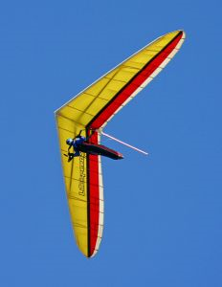
Para que server esta organização?
Os nós podem possuir filhos sendo que as transformações nos pais são repassadas para os filho.
Notes:
Neste caso a pessoa e a asa-delta são dois objetos, mas a pessoa está presa a asa delta, assim se movermos a asa-delta a pessoa anda junta.

Slide 29
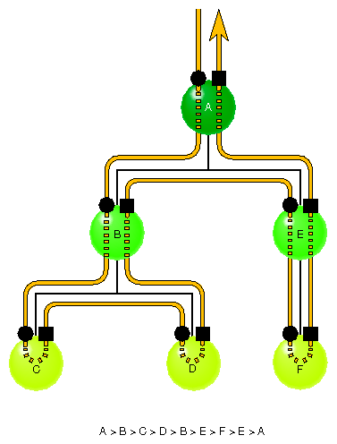
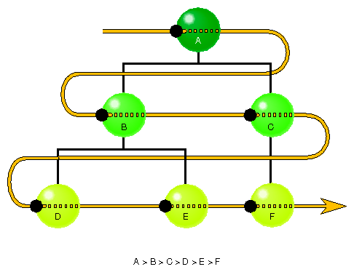
Traversal
O traversal vai aplicando operações nos nós do grafo conforme visita recursivamente cada um deles.
As matrizes de transformações são adicionadas e empilhadas para posterior retorno.
Notes:
http://techpubs.sgi.com/library/dynaweb_docs/0630/SGI_Developer/books/Optimizer_PG/sgi_html/ch12.html

Slide 30
Esqueleto – Representação Hierárquica
tronco
cabeça
braço direito
antebraço direito
mão direita
braço esquerdo
antebraço esquerdo
mão esquerda
perna direita
canela direita
pé direito
perna esquerda
canela esquerda
pé esquerdo

Slide 31
Representação Hierárquica
Cada grupo contém subgrupos e/ou objetos geométricos
Cada grupo possui uma transformação associada ao grupo pai
A transformação no nó folha é a concatenação de todas as transformações no caminho do nó raiz até a folha
Alterar a transformação de um grupo afeta todas as partes subsequentes
Permite edição de alto nível simples, alterando apenas um nó, alteramos todos os relacionados

Slide 32
Implementando Representação Hierárquica
translate(0, 5);
drawTorso();
pushmatrix(); // armazena a matriz de transformação atual na pilha
translate(0, 5); // matriz de transformação é atualizada pela translação
+
rotate(headRotation); // matriz de transformação é atualizada pela rotação
drawHead();
+
popmatrix(); // recupera matriz de transformação armazenada na pilha
pushmatrix();
+
translate(-2, 3);
rotate(rightShoulderRotation);
+
drawUpperArm();
+
pushmatrix();
translate(0, -3);
rotate(elbowRotation);
+
drawLowerArm();
pushmatrix();
translate(0, -3);
rotate(wristRotation);
drawHand();
popmatrix();
popmatrix();
Pilha de Transformações
popmatrix();

Slide 33
Implementando Representação Hierárquica
translate(0, 5);
drawTorso();
pushmatrix(); // armazena a matriz de transformação atual na pilha
translate(0, 5); // matriz de transformação é atualizada pela translação
rotate(headRotation); // matriz de transformação é atualizada pela rotação
drawHead();
popmatrix(); // recupera matriz de transformação armazenada na pilha
pushmatrix();
translate(-2, 3);
rotate(rightShoulderRotation);
drawUpperArm();
pushmatrix();
translate(0, -3);
rotate(elbowRotation);
drawLowerArm();
pushmatrix();
translate(0, -3);
rotate(wristRotation);
drawHand();
popmatrix();
popmatrix();
popmatrix();
braço
direito
antebraço
direito
mão
direita

Slide 34
Implementando Representação Hierárquica
translate(0, 5);
drawTorso();
pushmatrix(); // armazena a matriz de transformação atual na pilha
translate(0, 5); // matriz de transformação é atualizada pela translação
rotate(headRotation); // matriz de transformação é atualizada pela rotação
drawHead();
popmatrix(); // recupera matriz de transformação armazenada na pilha
pushmatrix();
translate(-2, 3);
rotate(rightShoulderRotation);
drawUpperArm();
pushmatrix();
translate(0, -3);
rotate(elbowRotation);
drawLowerArm();
pushmatrix();
translate(0, -3);
rotate(wristRotation);
drawHand();
popmatrix();
popmatrix();
popmatrix();
braço
direito
antebraço
direito
mão
direita

Slide 35
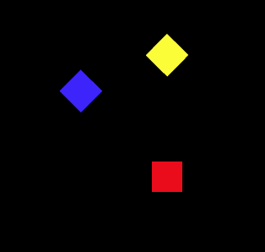
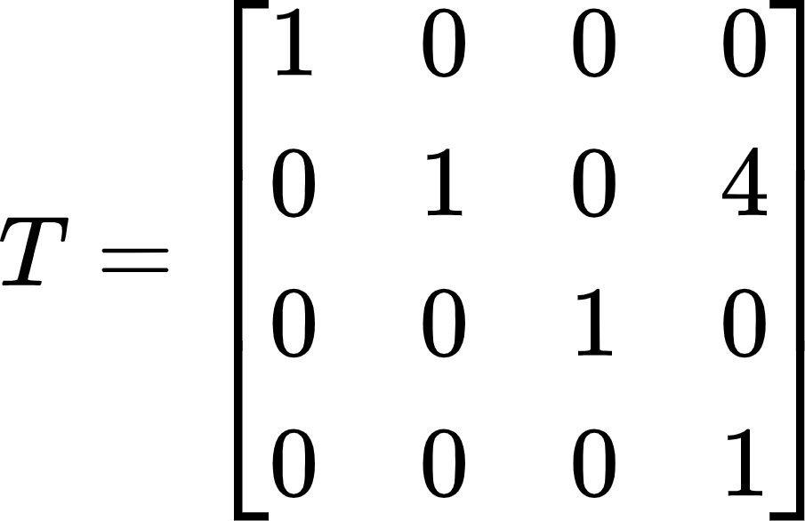
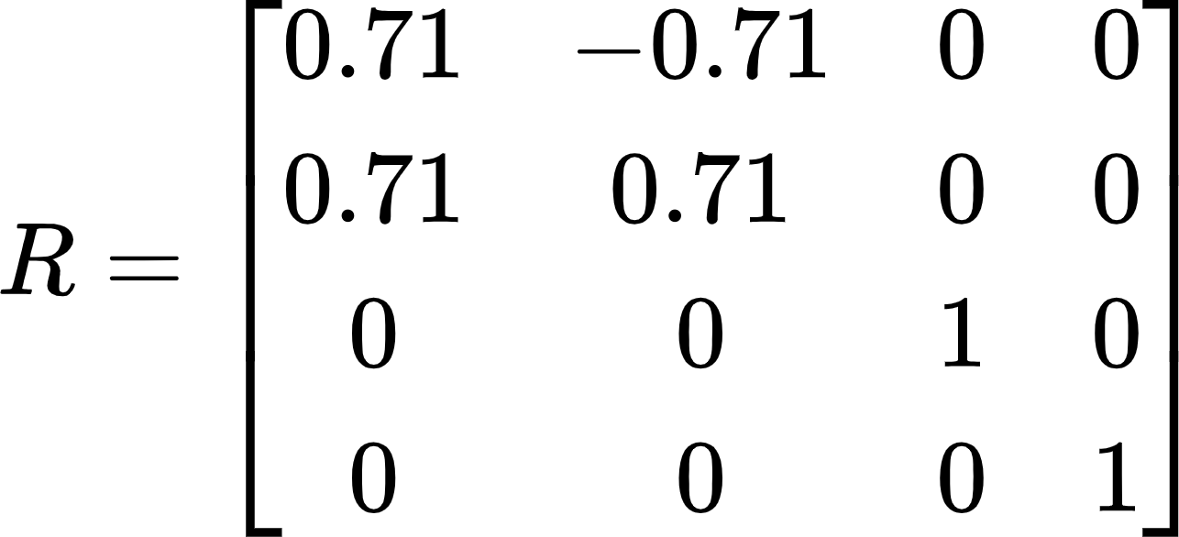
Perguntas
O cubo vermelho foi criado na origem
Qual cubo foi:
1º rotacionado 45° e depois transladado na vertical?
1º transladado na vertical e depois rotacionado de 45°?

Slide 36
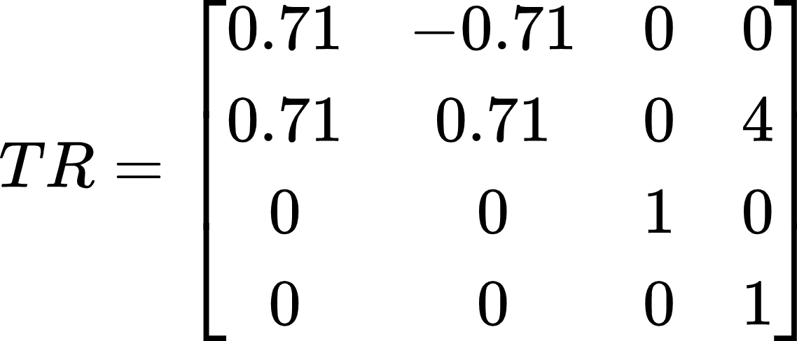
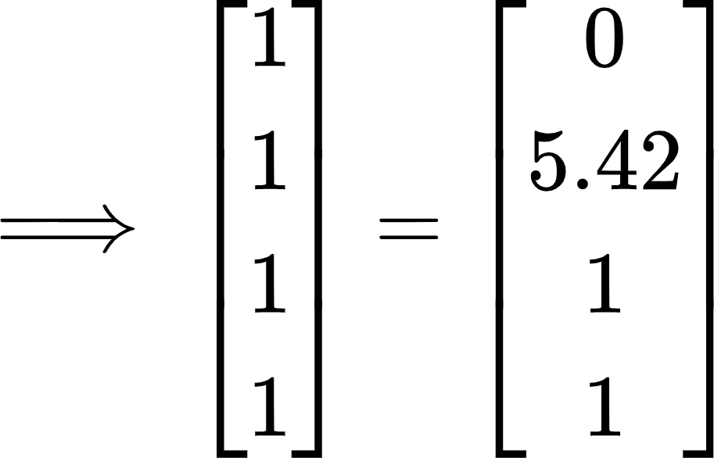
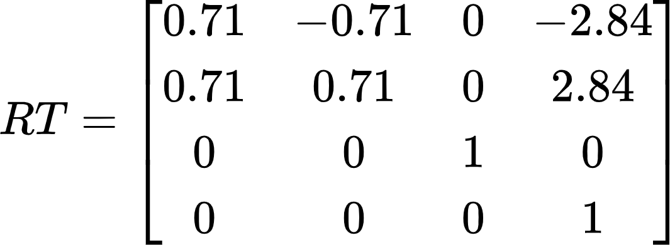
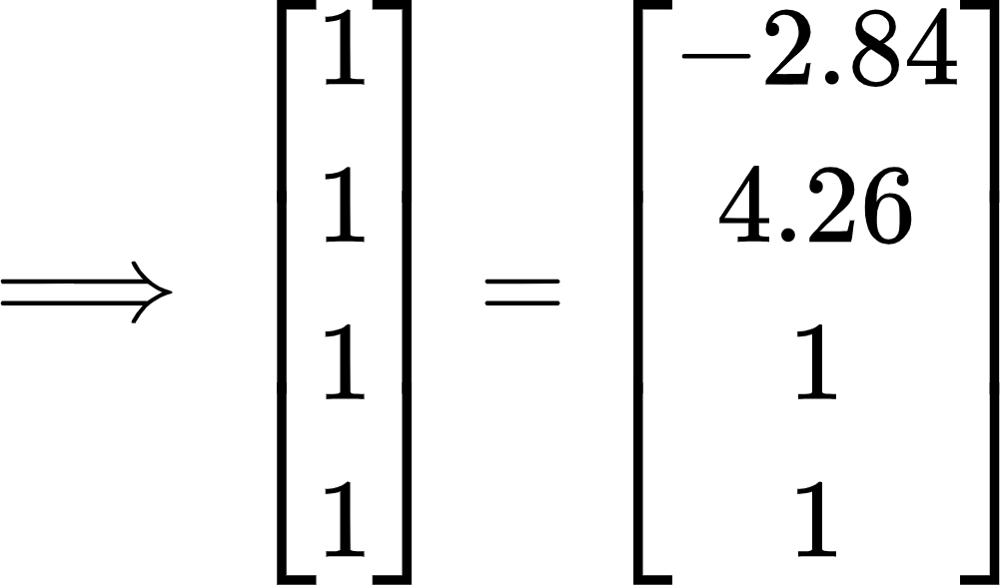
Perguntas

Slide 37
Perguntas
<Scene>
<Viewpoint position="0 0 15" fieldOfView="0.7854"/>
<Transform translation="0 0 0">
<Transform rotation="0 0 1 0">
<Shape>
<Box size="1 1 1"/>
<Appearance>
<Material diffuseColor="1 0 0"/>
</Appearance>
</Shape>
</Transform>
</Transform>
<Transform translation="0 4 0">
<Transform rotation="0 0 1 0.79">
<Shape>
<Box size="1 1 1"/>
<Appearance>
<Material diffuseColor="1 1 0"/>
</Appearance>
</Shape>
</Transform>
</Transform>
<Transform rotation="0 0 1 0.79">
<Transform translation="0 4 0">
<Shape>
<Box size="1 1 1"/>
<Appearance>
<Material diffuseColor="0 0 1"/>
</Appearance>
</Shape>
</Transform>
</Transform>
</Scene>

Slide 38
Usando Matrizes
Na prática multiplicamos as matrizes e empilhamos.
Por exemplo:
Translate (0, 5, 0)
Escale (1, 2, 3)
Rotacione (0, 0, 1, 1.57)
<Transform translation="0 5 0">
<Transform scale="1 2 3">
<Transform rotation="0 0 1 1.57">

Slide 39









Usando Matrizes
Na prática multiplicamos as matrizes e empilhamos.
Por exemplo:
Translação (0,5,0)
PushMatrix()
Escala (1,2,3)
PushMatrix()
Rotação (0, 0, 1, 1.57)
PILHA
PushMatrix()

Slide 40
Outra Forma de Pensar
Identidade * pontos
Identidade * Translação * pontos
Identidade * Translação * Escala * pontos
Identidade * Translação * Escala * Rotação * pontos
Translate (0, 5, 0)
Escale (1, 2, 3)
Rotacione (0, 0, 1, 1.57)

Slide 41
Aula ficou curta, mas agora é hora de ação.
Resto da Aula : Estúdio!

Slide 42
Computação Gráfica
Luciano Soares
<lpsoares@insper.edu.br>

Slide 43
Codificação X3D
Clássica – Muito semelhante ao VRML97 (não se usa mais)
XML – Técnica atual
VRML97
XML
#X3D V3.0 utf8
Profile Immersive
NavigationInfo {
type [ "ANY" ]
}
Transform {
children [
Shape {
appearance Appearance {
material Material {
diffuseColor 1.0 1.0 1.0
}
}
geometry Sphere {}
}
]
}
<?xml version="1.0" encoding="UTF-8"?>
<!DOCTYPE X3D PUBLIC "http://www.web3d.org/specifications/x3d-3.0.dtd">
<X3D profile="Immersive">
<Scene>
<NavigationInfo type="ANY"/>
<Transform>
<Shape>
<Appearance>
<Material diffuseColor=”1 1 1”/>
</Appearance>
<Sphere/>
</Shape>
</Transform>
</Scene>
</X3D>

Slide 44
Definições para árvore:
Cada elemento na árvore é chamado de nó;
Pais e filhos (ramos e folhas);
Cada nó tem só um pai;
Cada nó pode ter vários filhos
O nó principal é conhecido como raiz (root)

Slide 45
Tipos de Dados no X3D 1/4
SFBool | Single-Field boolean value | false (XML)
MFBool | Multiple-Field boolean array | Empty list
SFColor | Single-Field color, RGB | 0 0 0
MFColor | Multiple-Field color array RGB | Empty list
SFColorRGBA | Single-Field color, RGBA | 0 0 0 0
MFColorRGBA | Multiple-Field color array RGB | Empty list

Slide 46
Tipos de Dados no X3D 2/4
SFInt32 | Single-Field 32-bit integer value | 0
MFInt32 | Multiple-Field 32-bit integer array | Empty list
SFFloat | Single-Field single-precision float | 0.0
MFFloat | Multiple-Field single-precision array | Empty list
SFDouble | Single-Field double-precision float | 0.0
MFDouble | Multiple-Field double-precision array | Empty list

Slide 47
Tipos de Dados no X3D 3/4
SFRotation | Single-Field rotation axis-angle value | 0 1 0 0
MFRotation | Multiple-Field rotation axis-angle array | Empty list
SFString | Single-Field string value | Empty string
MFString | Multiple-Field string array | Empty list
SFTime | Single-Field time value | -1 sentinel (no time)
MFTime | Multiple-Field time array | Empty list

Slide 48
Tipos de Dados no X3D 4/4
SFVec2f/SFVec2d | Single-Field vector of 2-float/2-double values | 0 0
MFVec2f/MFVec2d | Multiple-Field vector array of 2-float/2-double values | Empty list
SFVec3f/SFVec3d | Single-Field vector of 3-float/3-double values | 0 0 0
MFVec3f/MFVec3d | Multiple-Field vector array of 3-float/3-double values | Empty list
Notes:
Check that table descriptions in book are consistent

Slide 49


Formas e Transformações (X3D-Edit)

Slide 50




Especificação de algumas primitivas

Slide 51
Especificação das primitivas
Box : X3DGeometryNode {
SFNode [in,out] metadata NULL [X3DMetadataObject]
SFVec3f [] size 2 2 2 (0,∞)
SFBool [] solid TRUE
}
Cylinder : X3DGeometryNode {
SFNode [in,out] metadata NULL [X3DMetadataObject]
SFBool [] bottom TRUE
SFFloat [] height 2 (0,∞)
SFFloat [] radius 1 (0,∞)
SFBool [] side TRUE
SFBool [] solid TRUE
SFBool [] top TRUE
}
Cone : X3DGeometryNode {
SFNode [in,out] metadata NULL [X3DMetadataObject]
SFBool [] bottom TRUE
SFFloat [] bottomRadius 1 (0,∞)
SFFloat [] height 2 (0,∞)
SFBool [] side TRUE
SFBool [] solid TRUE
}
Sphere : X3DGeometryNode {
SFNode [in,out] metadata NULL [X3DMetadataObject]
SFFloat [] radius 1 (0,∞)
SFBool [] solid TRUE
}

